Slide 1
Por que acoplamento entre modelos numéricos é importante?

Slide 2
Por que acoplamento entre modelos numéricos é importante?
Aumento do desempenho computacional possibilitou o uso de modelos numéricos para prever eventos naturais com melhor resolução espacial e com uma física mais complexa¹;
O acoplamento entre modelos é um método que permite o aumento da complexidade nas simulações¹;
Permite que os efeitos de maior escala influenciem diretamente na resposta dos efeitos de menor escala¹.
¹Warner et al. (2010)

Slide 3
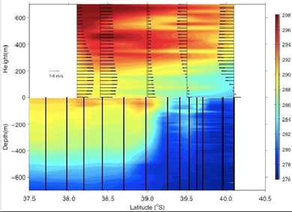
Por que o acoplamento é importante?
Interação oceano-atmosfera na região da Confluência Brasil-Malvinas. O calor que está contido na camada limite oceânica é disponibilizado via TSM e modula o sinal da camada limite atmosférica.
O acoplamento, neste caso, pode fornecer resultados mais acurados.
Fonte: Pezzi et al. (2005)
Notes:
12

Slide 4
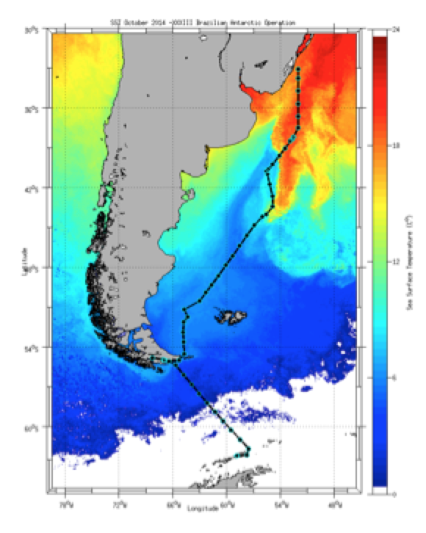
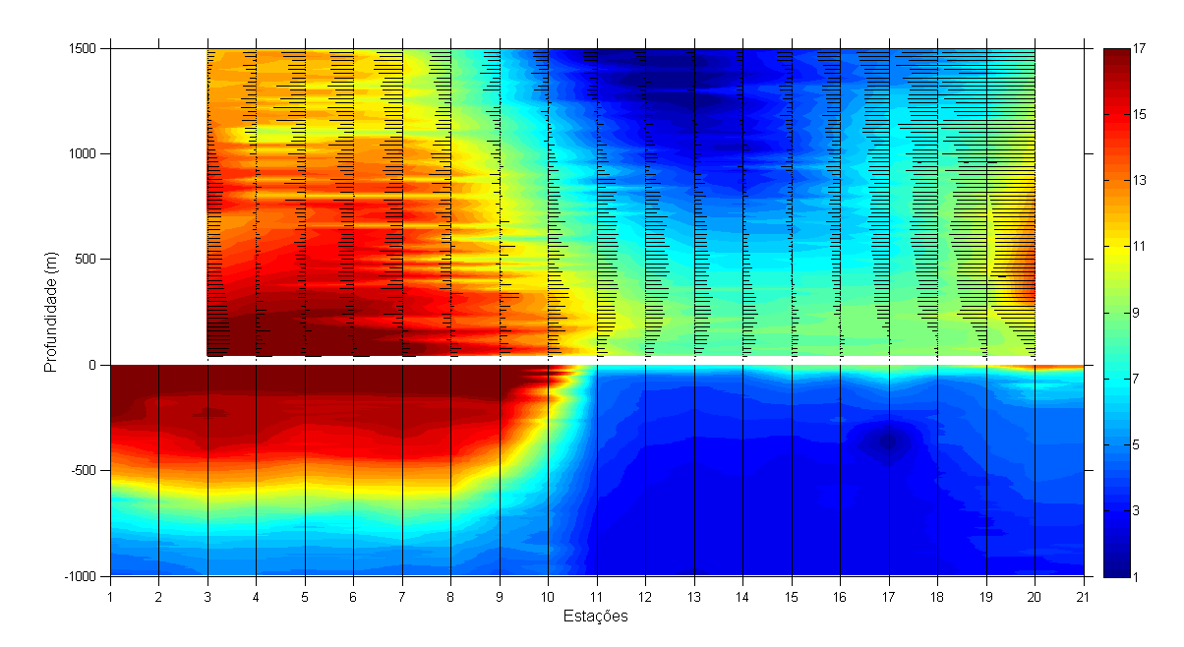
INTRODUÇÃO

Slide 5
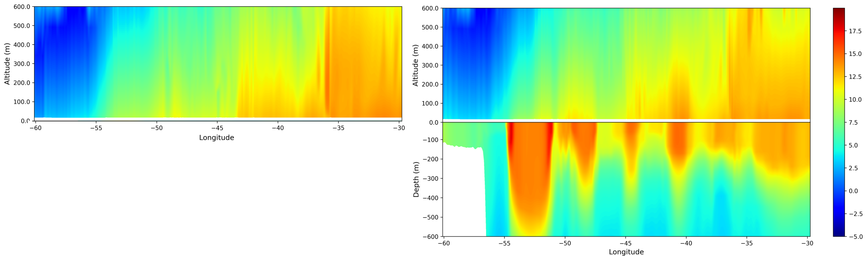
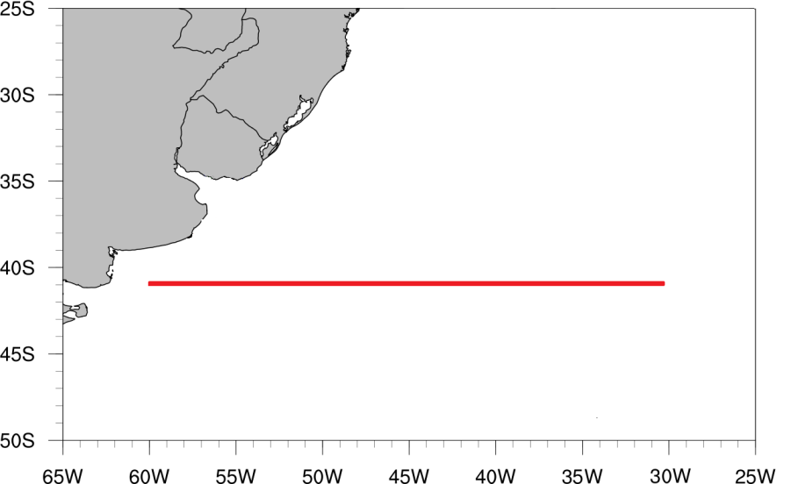
RESULTADOS
Seção zonal da Temperatura do Ar e Temperatura do Mar (ºC) em 41ºS, entre 60ºO e 30ºO para o dia 27 de agosto de 2014 OOZ

Slide 6
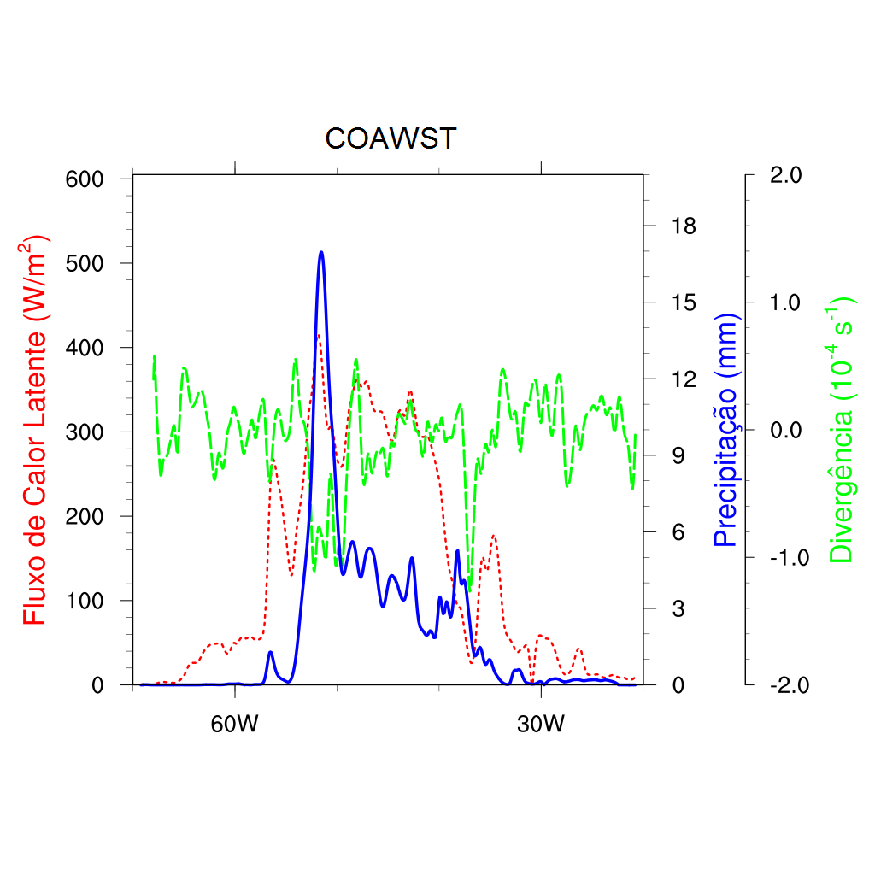
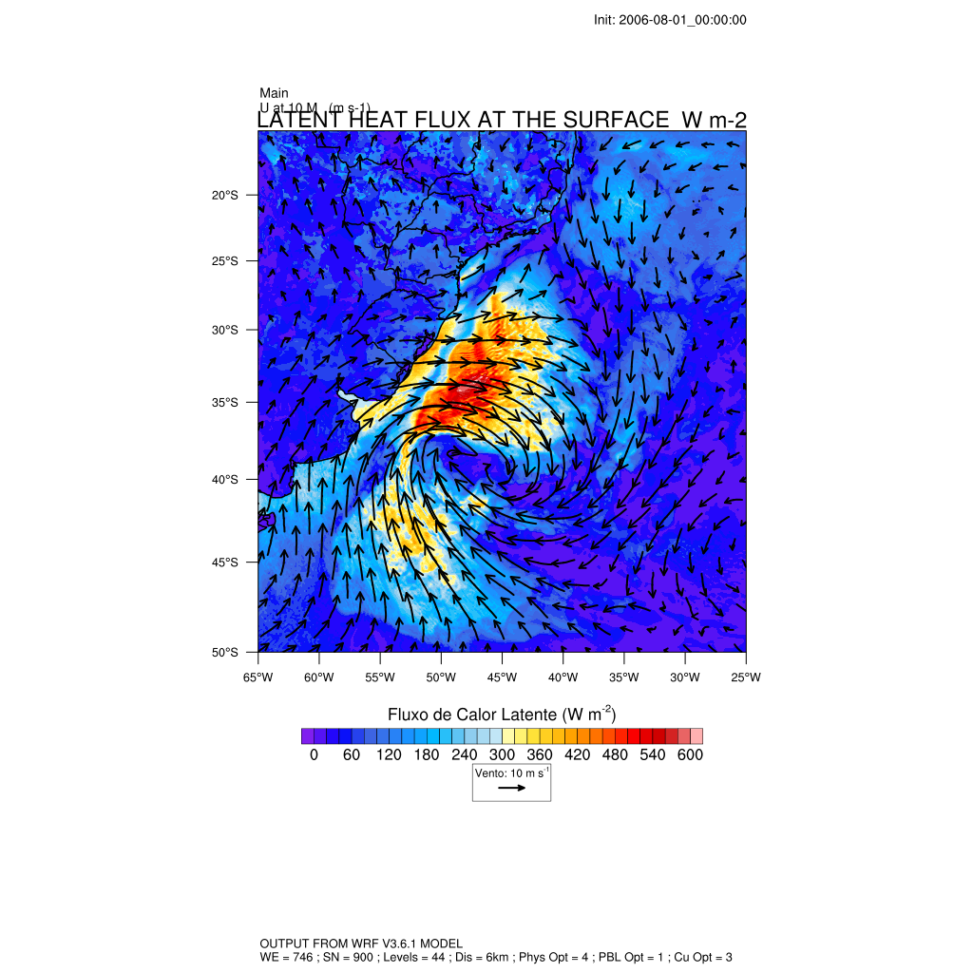
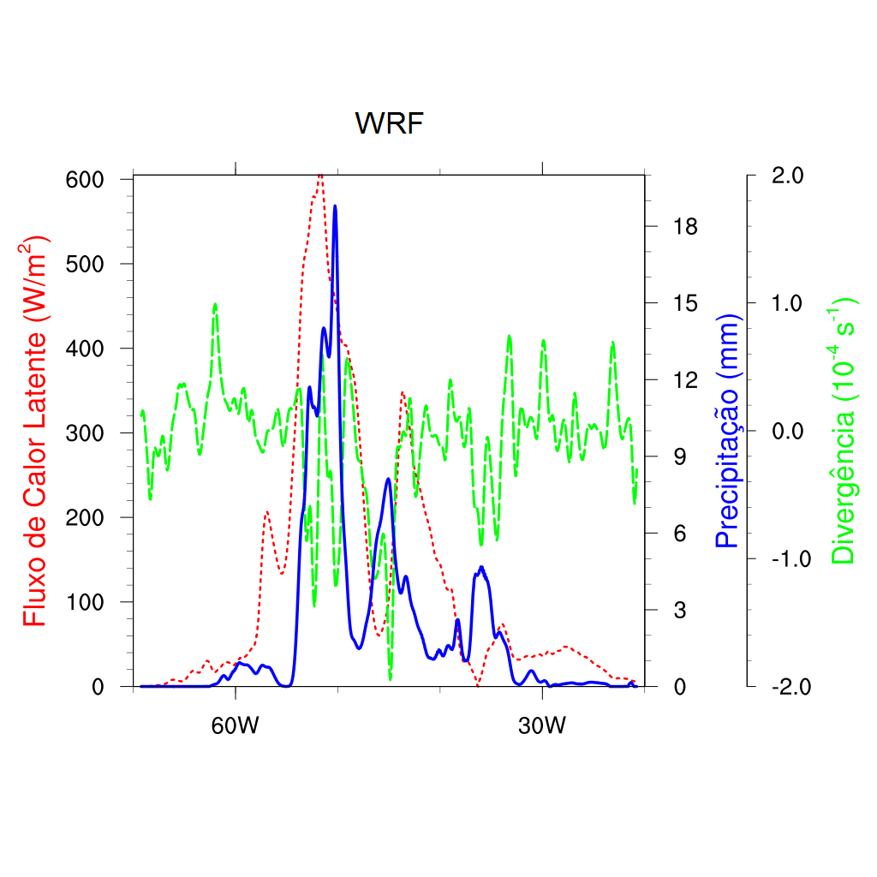
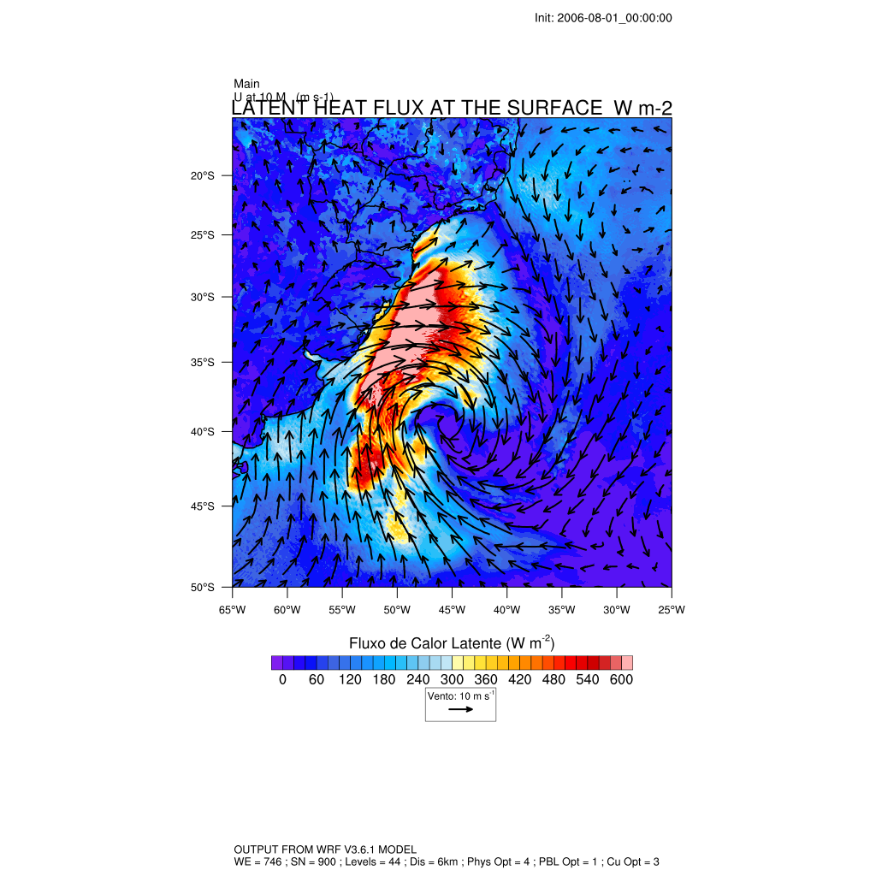
The study of air-sea interaction in an Extratropical Cyclone on the Atlantic Southwest: a high resolution numerical approach
Zonal cross section at 30ºS: Latent Heat Flux (W/m²),
Daily Precipitation (mm) and Divergence (10⁴ s⁻¹)
Latent Heat Flux (W/m²) and Wind at at 10m (m/s)
COAWST (WRF+ROMS)
COAWST (WRF+ROMS)
WRF
WRF

Slide 7
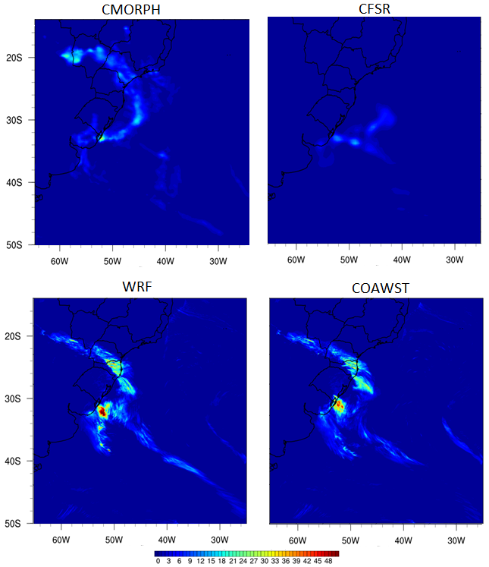
Precipitação diária: 02 de setembro de 2006

Slide 8
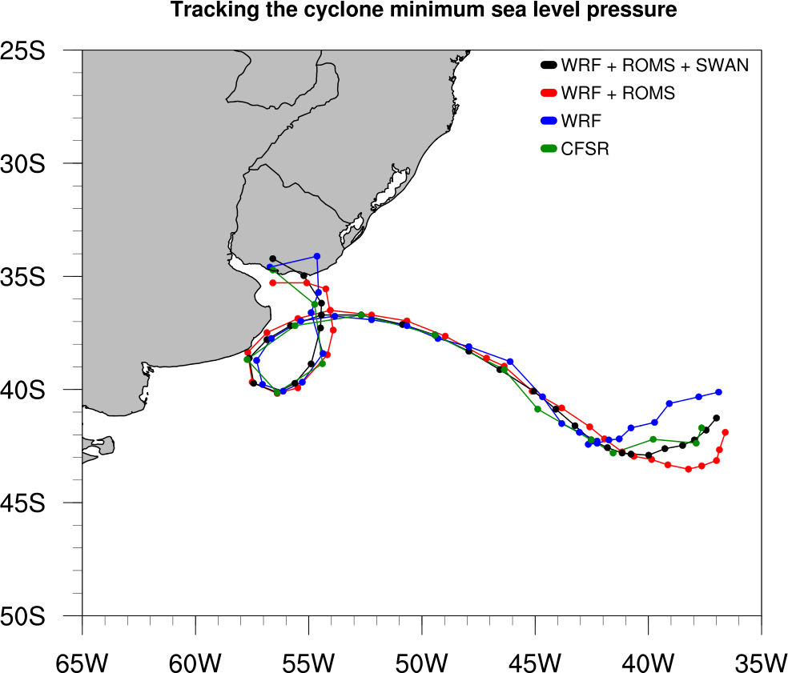
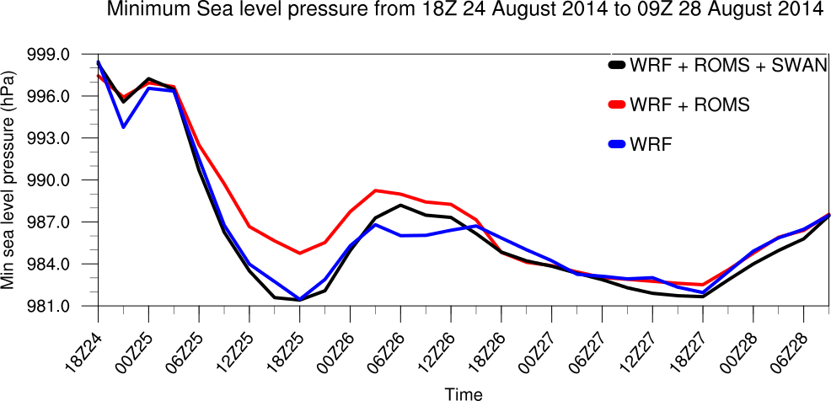
Estudo de caso: Ciclone extratropical de agosto de 2014

Slide 9
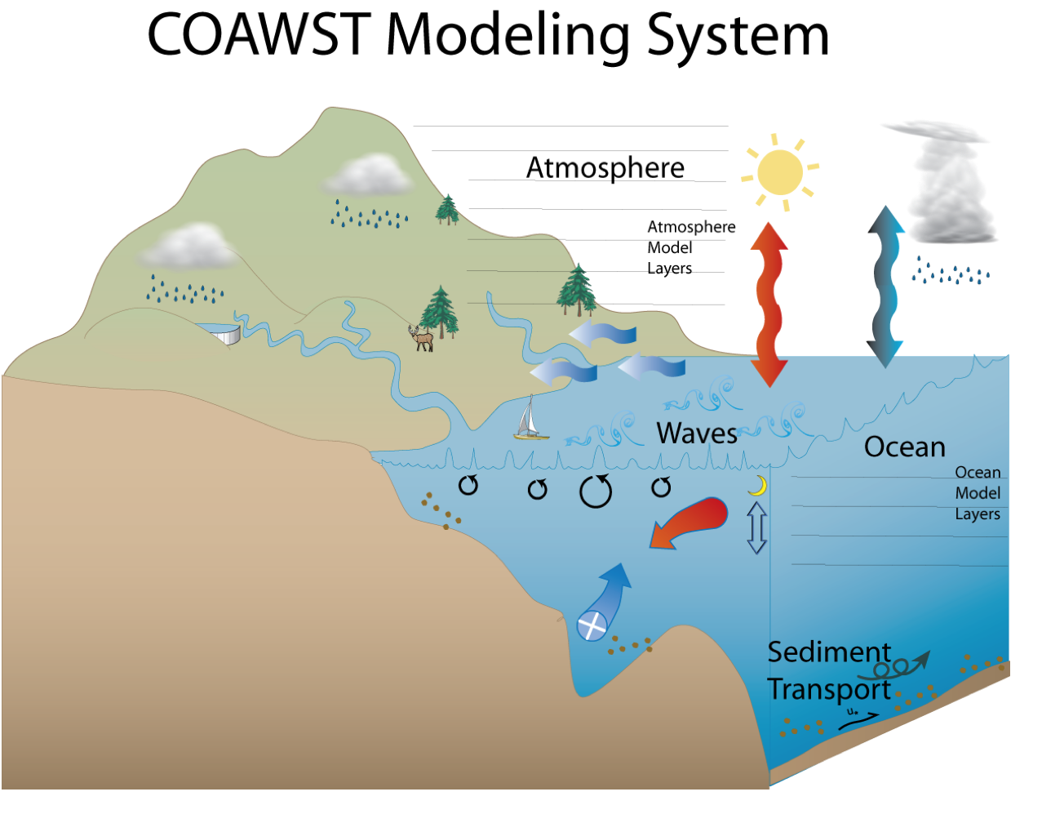
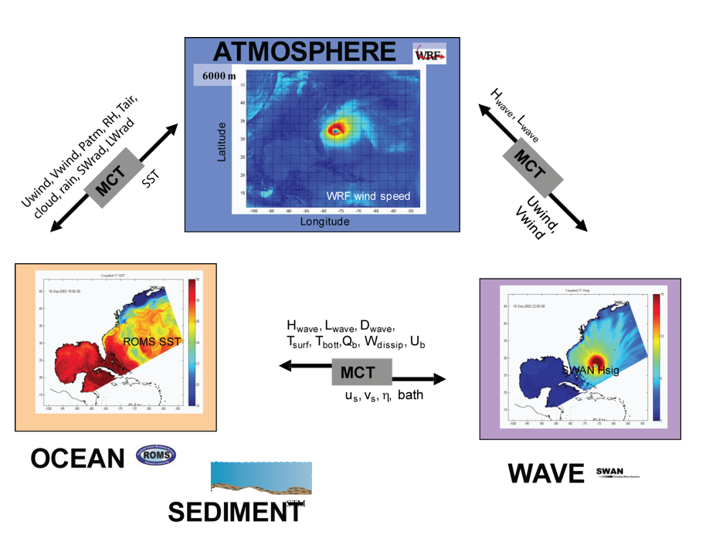
Coupled Ocean-Atmosphere-Wave Sediment Transport Modeling System
Warner et al. (2010)

Slide 10
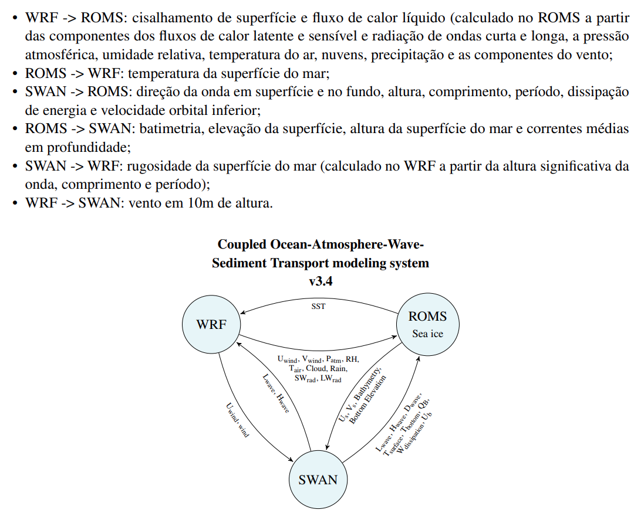

Slide 11
Simulação Antártica
Weather Research and Forecasting
Período de integração | 01 a 30 de Outubro de 2018
Resolução espacial | 20 km x 20 km
Pontos de Grade | 380 x 380
Níveis Verticais | 38
Resolução temporal | A cada 6 horas
Input | ERA5 (C3S, 2017)
Projeção cartográfica | Estereográfica Polar
Parametrizações físicas | Radiação de onda Curta e Longa | RRTMG
 | Camada superficial | MM5 (Belkaars, 1994)
 | Superfície terrestre | Unified Noah
 | Camada Limite | Yonsei
 | Cumulus | Kain-Fritsch
 | Microfísica | WSM6
ERA5 Reanalysis (C3S, 2017)
Resolução Espacial | 0,25° x 0,25°
Cobertura Temporal | 1979 até o presente
Resolução Temporal | Horário
Níveis Verticais | 37
O ERA5, disponibilizado pelo ECMWF, representa o estado da arte em reanálises da atmosfera e superfície do oceano.

Slide 12
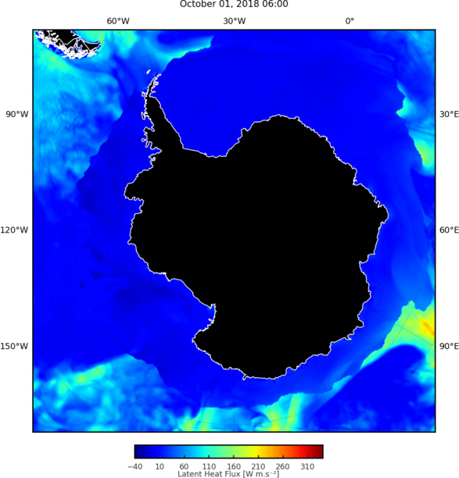
Simulação Antártica
Simulação realizada para os dias 01 a 31 de Outubro de 2018
Fluxo de Calor Latente (W/m ²)

Slide 13
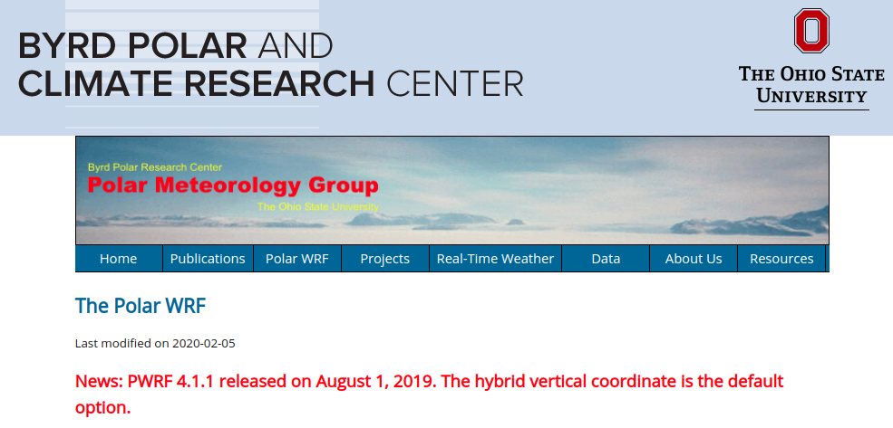
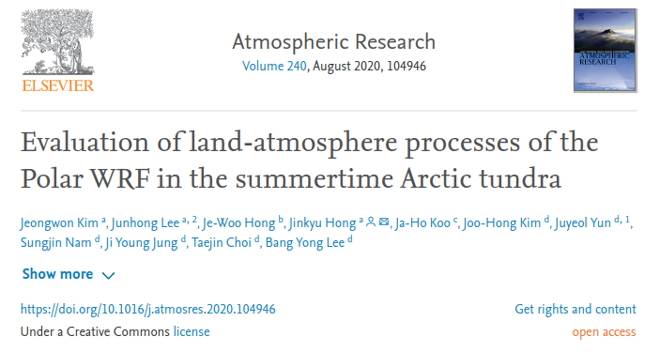
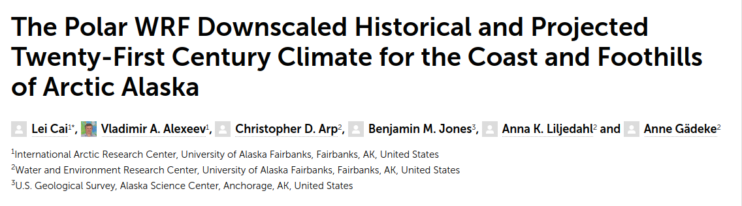

Slide 14
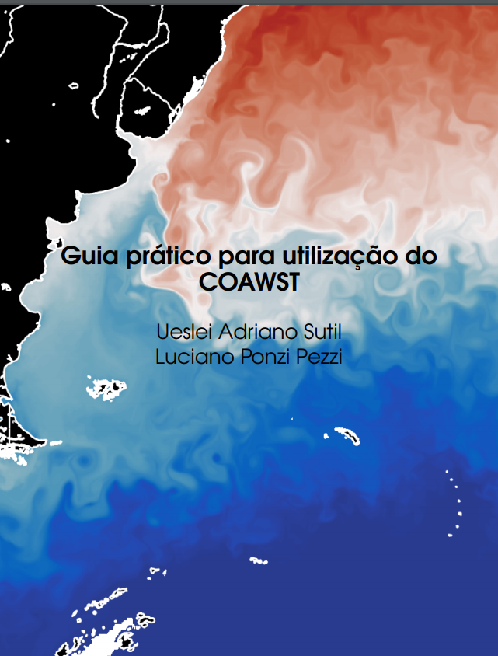
Guia Prático para Configuração do COAWST
Desenvolvido para auxiliar novos usuários do sistema de modelagem regional acoplada COAWST
1ª Edição
Publicado em Setembro de 2018.
Ensinar ao leitor as etapas necessárias para utilizar o COAWST, desde a instalação do modelo até a configuração e simulação de um caso teste.
Utilizar o COAWST em um cluster com comunicação paralela (MPI).
Como configurar o modelo oceânico (ROMS), atmosférico (WRF) e o de ondas (SWAN).
model2roms
Ferramenta criada em Python para geração de grade e condições de fronteira e inicial do modelo oceânico ROMS.
WRF Preprocessing System (WPS)
Guia para utilizar o WPS em um cluster com comunicação paralela localizado no CPTEC/INPE.
SUTIL, U. A.; PEZZI, L. P. Guia prático para utilização do COAWST. São José dos Campos: INPE, 2018. 86 p. IBI: <8JMKD3MGP3W34R/3RQSQ2L>. ISBN: <978-85-17-00093-5>. Disponível em: <http://urlib.net/rep/8JMKD3MGP3W345/35QSQ2L>.

Slide 15
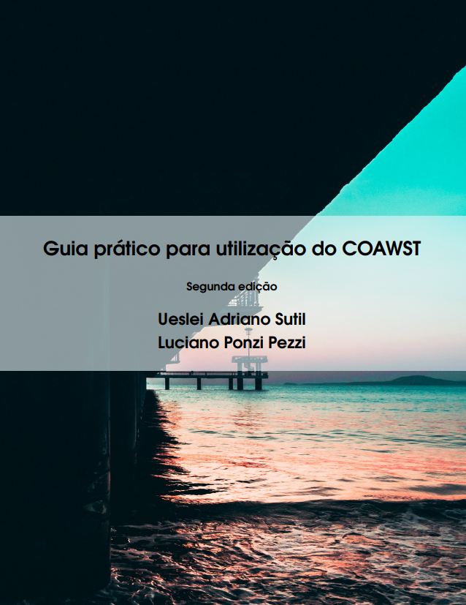
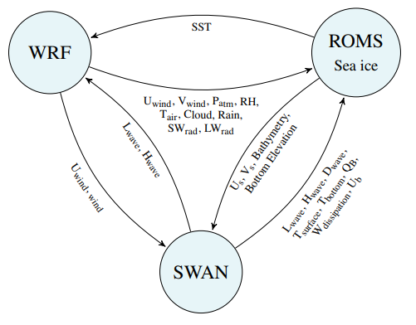
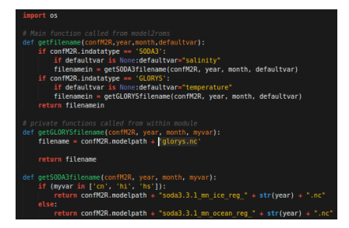
Guia Prático para Configuração do COAWST
Desenvolvido para auxiliar novos usuários do sistema de modelagem regional acoplada COAWST
2ª Edição
Publicado em Setembro de 2019.
Atualização do COAWST com a versão 3.4 e com a nova versão do model2roms.
Inserção de um capítulo para configurar o modelo de gelo marinho.
SUTIL, U. A.; PEZZI, L. P. Guia prático para utilização do COAWST - 2ª Edição. São José dos Campos: INPE, 2019. 100 p. IBI: <8JMKD3MGPCW/3DT298SL>. ISBN: <978-85-17-00098-0>. Disponível em: <http://urlib.net/rep/8JMKD3MGP3W34R/3TUTUJB>

Slide 16
Próximos passos
Finalizar a compilação do caso Sandy;
Análise preliminar do caso Sandy;
Simulação e análise de um estudo de caso para a nossa região.

